Slide 1
阶段进展汇报 · 2026.07.16
面向反无人机防空编组的 强化学习动态资源分配
环境建模与正式基线实验
汇报人：黄自康
研究主线：异构资源—目标的动态联合分配
AIR DEFENSE RL
Notes:
开场先说明：本阶段已完成从通用强化学习代码验证到防空资源分配正式基准实验的过渡。汇报重点是环境如何建模、实验说明了什么，以及下一阶段怎样形成学术创新。

Slide 2
PROBLEM
研究问题：动态决策，而不是一次性匹配
核心问题
在有限资源与随机拦截条件下， 如何动态分配异构防御资源， 以最小化重要区域损伤？
强化学习的价值不在于替代所有优化方法，而在于处理当前决策对后续可行动作集合与资源状态的长期影响。
01
持续来袭
02
异构资源
03
随机结果
04
跨时消耗
目标分批到达，决策具有时序依赖
射程、命中率、弹药与成本不同
拦截成功与目标规避存在不确定性
当前分配直接影响后续防御能力
02
Notes:
这一页只讲任务本身，不展开公式。强调防空资源有限、目标持续来袭、命中随机，当前选择会改变后续资源与可行动作集合，因此问题天然具有序贯决策属性。

Slide 3
MODELING
问题建模与研究边界
Agent
防空编组的集中式指挥决策器
集中式 完全可观测 决策级 MDP
State
保护区、目标威胁与到达时间、防御单元资源状态
Action
为每个防御单元联合选择目标或不行动
Reward
拦截收益 − 区域损伤 − 资源消耗 − 冲突/非法动作
研究动态资源分配机制， 不追求雷达、电磁或弹道的高保真仿真。
Objective
有限资源下最小化重要区域累计损伤
当前未纳入：通信延迟、局部观测、干扰/软杀伤、高保真三维弹道、攻防双方同时学习
03
Notes:
主动说明研究边界：当前是集中式、完全可观测的决策级模型。保留区域价值、威胁、到达时间、射程、弹药、冷却和命中随机性，但不追求雷达方程与弹道高保真。v1.0 是基准环境，不是最终环境。

Slide 4
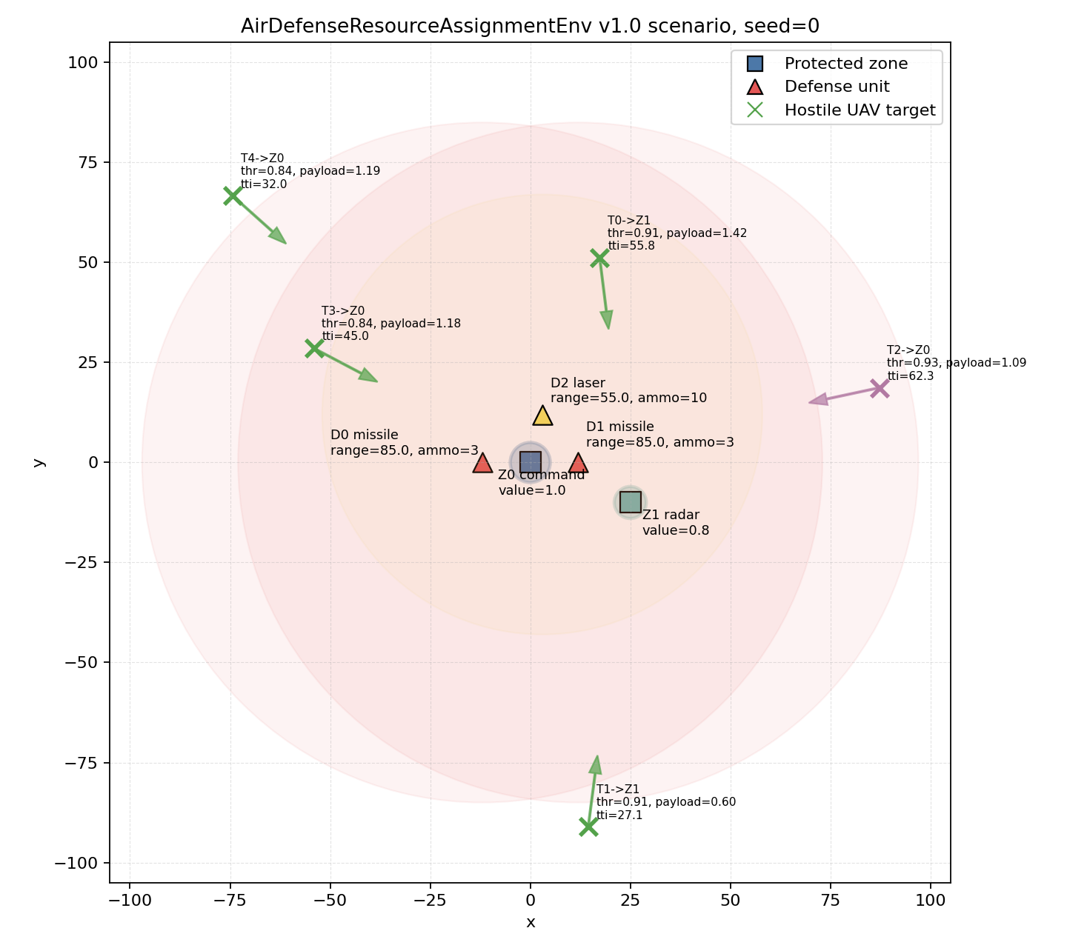
ENVIRONMENT
AirDefenseResourceAssignmentEnv v1.0
v1.0 默认场景
2
保护区域
3
异构防御单元
5
随机来袭目标 / 回合
目标属性
威胁、载荷、攻击区域、到达时间、规避能力
资源属性
类型、射程、弹药、命中概率、成本、冷却
04
Notes:
解释场景图中的保护区、防御单元、射程覆盖与目标运动。强调 agent 不是单个武器，而是集中式指挥器；动作是同时为三个防御单元做联合分配。动作掩码排除无弹药、冷却、超射程或目标失效等物理不可行动作。

Slide 5
ARCHITECTURE
完整强化学习系统：环境、Agent、模型与训练算法
Environment
状态 + 掩码
Agent
Joint Action
目标运动 · 命中采样 资源消耗 · 区域损伤
状态向量 + 动作可行掩码
策略选择 联合分配动作
每个资源选择 目标或 no-op
reward + next state
Training Algorithm
Policy / Value Model
PPO / Maskable PPO / 后续算法
参数更新后供 Agent 决策
环境、Agent、模型接口相互独立；训练算法通过交互数据更新模型。
05
Notes:
环境负责状态转移、奖励与终止；Agent 负责动作选择；模型提供策略和价值估计；训练算法利用交互数据更新模型参数。当前已实现的是环境与基线训练闭环，后续可以替换模型和算法而复用同一环境。

Slide 6
PROGRESS
当前已建立可训练、可比较、可重复的研究基准
01
02
03
04
通用链路
任务环境
基线体系
正式实验
GridWorld Q-learning / DQN / REINFORCE
AirDefense v0 → v1.0 统一 Gymnasium 接口
5 种规则策略 PPO / Maskable PPO
5 seeds + 95% CI 配置、模型与日志留档
研究平台可复现性
54 passed
自动保存模型 · TensorBoard · 环境配置 · 软件版本 · 训练曲线 · 汇总表
06
Notes:
这一页证明平台可靠即可，不讲 Conda、导入路径等工程细节。重点是通用算法链路已验证，任务环境、规则与学习基线、正式多种子实验和留档机制均已形成。测试结果为 54 passed。

Slide 7
EXPERIMENT
正式实验协议：多种子、配对场景与置信区间
01
02
03
04
训练
曲线评估
最终评估
统计
5 个随机种子 100,000 步 / 模型
每 5,000 步 20 回合 / 检查点
100 回合 / 场景块 500 回合 / 方法
配对场景 Student-t 95% CI
比较方法
规则基线
random_joint · nearest_joint · highest_threat time_to_impact · greedy_damage
学习基线
PPO Maskable PPO
公平性：所有方法使用相同的配对评估场景块
07
Notes:
强调这不是一次随机训练结果。训练种子为 0 到 4，每个学习模型请求 100k 步；最终每个方法评估 500 回合；所有方法使用相同配对场景；置信区间以 5 个实验运行为统计单位。

Slide 8
RESULTS
核心结果：约束感知策略修复了普通 PPO 的主要失效
平均奖励（越靠右越好）
关键任务指标
方法
成功率
拦截率
损伤 / 非法
-100
-75
-50
-25
0
Maskable PPO
0.082
0.561
1.052 / 0
Maskable PPO
-35.93
greedy_damage
0.074
0.517
1.052 / 0
greedy_damage
-38.75
PPO
0.000
0.398
1.534 / 6.84
PPO
-86.52
结论
Maskable PPO 明显优于普通 PPO， 并达到强规则 greedy_damage 水平。
均值基于 5 个随机种子；正式评估共 500 回合 / 方法
08
Notes:
先讲结论，再看数字。Maskable PPO 平均奖励 -35.93，greedy_damage -38.75，PPO -86.52。Maskable PPO 的成功率和拦截率更高，损伤更低，非法动作保持为零。这里只能说达到强规则水平，不能说显著超过。

Slide 9
MECHANISM
为什么动作掩码有效：先保证可行，再学习优劣
联合动作空间
动作掩码
可行策略分布
非法动作 / 回合
6.84 → 0
包含大量物理不可行动作
在采样前删除不可行动作
学习能力集中在有效分配
Maskable PPO − PPO（配对差异）
平均奖励
拦截率
突防率
平均损伤
+50.60
+0.163
−0.142
−0.482
95% CI [8.24, 92.95]
95% CI [0.112, 0.214]
95% CI [−0.186, −0.097]
95% CI [−0.615, −0.349]
动作掩码是联合分配中的必要约束机制，但它是可靠 baseline，而非最终学术创新。
09
Notes:
普通 PPO 必须在包含大量不可能动作的空间中学习，容易先学成 no-op 或后期重新产生非法动作。Maskable PPO 在采样前过滤不可行动作，配对比较中平均奖励提高 50.60，置信区间不跨零，拦截率、突防率和损伤也均显著改善。动作掩码应被定位为必要机制和可靠基线，而非最终创新。

Slide 10
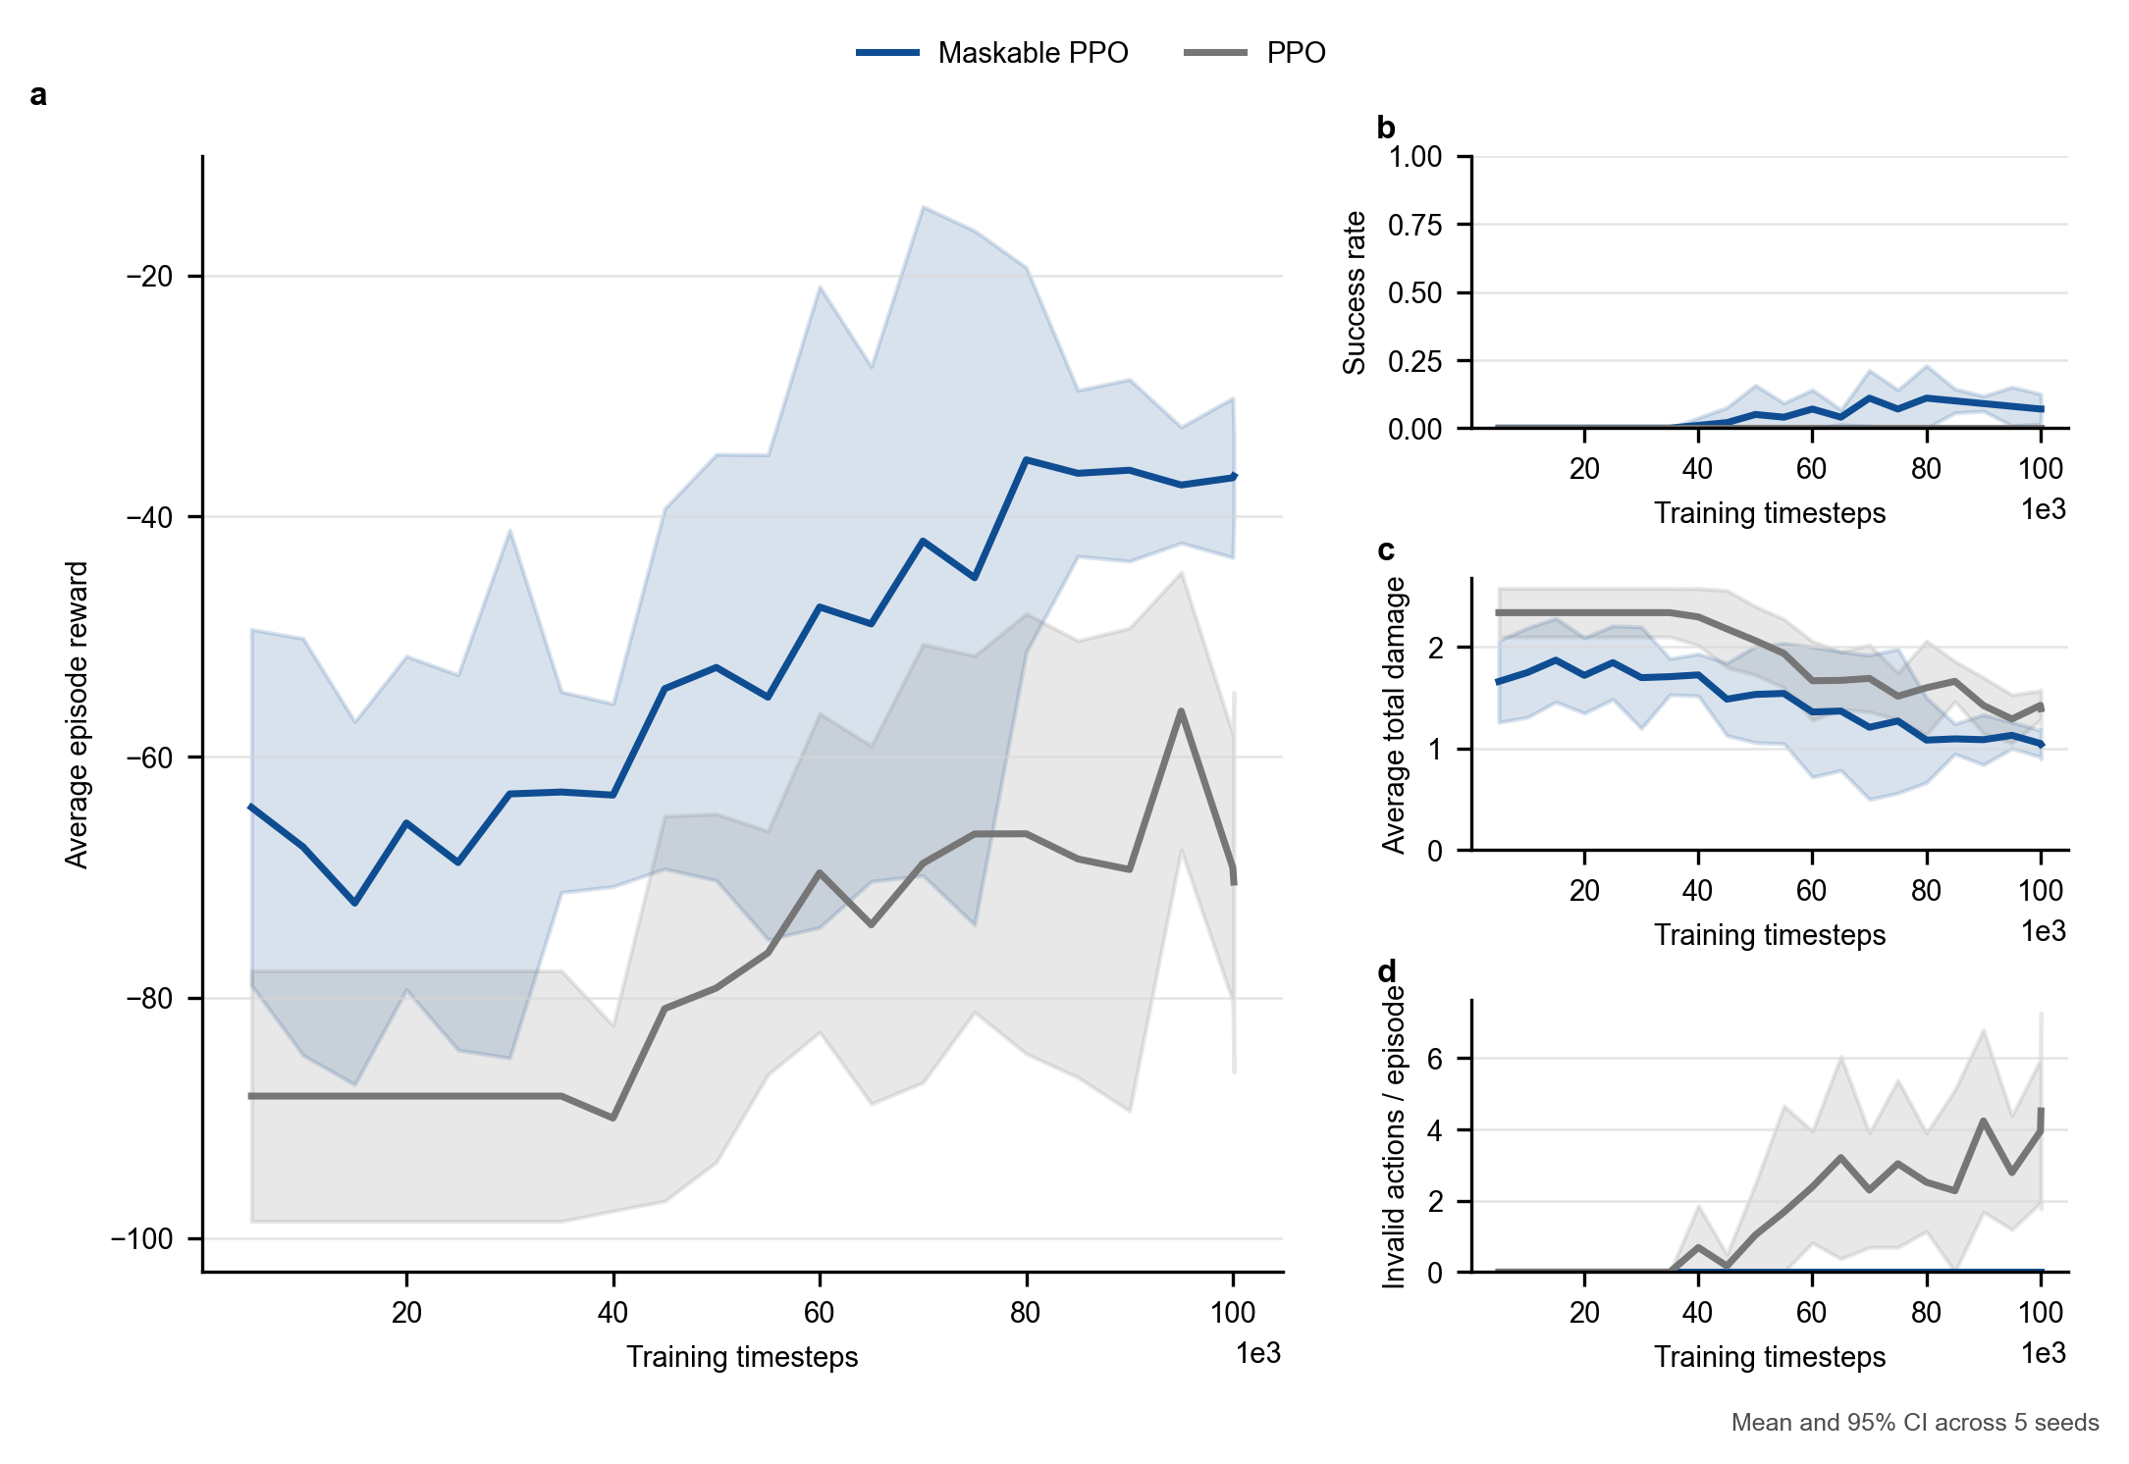
LEARNING CURVES
学习过程：Maskable PPO 在中后期形成稳定优势
40k–80k
主要性能提升区间
80k 后
奖励与损伤进入平台
PPO
成功率始终为 0； 后期非法动作重新增加
阴影：5 个随机种子的 95% 置信区间；图中去除 0 步暖启动点
10
Notes:
观察四个子图：Maskable PPO 的主要改善发生在约 40k 到 80k 步，80k 后奖励和损伤进入平台；普通 PPO 早期近似学成不行动，后期恢复部分拦截，但成功率始终为零，非法动作在训练后期重新上升；Maskable PPO 全程非法动作数为零。

Slide 11
EVIDENCE BOUNDARY
证据边界：工程基准已建立，核心学术创新刚开始
已被当前实验支持
尚不能由当前实验推出
✓ 环境与实验协议可复现 ✓ 动作可行性约束是关键机制 ✓ Maskable PPO 稳定优于普通 PPO ✓ 学习策略已达到强规则基线水平
× 尚未提出新的强化学习算法 × 尚未覆盖难度分层与跨规模泛化 × 尚未比较 Hungarian / 组合优化基线 × 尚未进入局部观测与多智能体协同
Maskable PPO − greedy_damage
奖励差 +2.83
95% CI [−6.63, 12.29]
置信区间跨 0
准确表述：达到 greedy_damage 水平，但尚无证据证明稳定超过。
11
Notes:
主动区分已证实和未证实。Maskable PPO 相比 greedy_damage 的奖励均值高 2.83，但 95% 置信区间跨零，成功率、拦截率与资源效率差异也没有稳定证据。因此当前贡献是研究基准、约束机制验证和失败归因，不是算法创新已经完成。

Slide 12
RESEARCH PLAN
下一阶段：从平台建设转向结构化算法研究
01
02
03
04
05
场景分层
更强基线
失效归因
结构化策略
泛化扩展
简单 / 中等 / 困难 明确瓶颈出现条件
Hungarian / 组合优化 检验 RL 的真实价值
冲突、过度分配 与资源保留
资源—目标图编码 约束联合动作
跨规模 / 未见场景 局部观测与 MAPPO
候选创新主线
面向异构防空资源—目标动态分配的 约束感知图强化学习方法
图表示资源、目标与区域； 关系边编码威胁与可行性； 策略处理冲突与过度分配。
顺序原则：先确认场景与强基线，再投入模型复杂度。
12
Notes:
下一步不是立即堆叠复杂模型。先建立场景难度分层和更强优化基线，再分析冲突、过度分配和资源保留等瓶颈；随后围绕资源—目标图表示、动作可行性与联合分配形成约束感知图强化学习方法；最后验证跨规模、未见场景和多智能体扩展。

Slide 13
DISCUSSION
当前疑问：研究问题、创新路线与环境复杂度
重点判断三件事
01
核心问题
是否将“动态防空资源—目标分配”确定为项目的核心研究问题？
02
创新路线
下一阶段优先研究图结构联合分配，还是先转向多智能体协同？
03
环境边界
继续保持决策级可解释模型，还是优先加入探测、通信与干扰机制？
当前判断：先完成难度分层与强优化基线，再围绕约束感知图结构形成算法创新。
13
Notes:
结束时明确提出三个需要导师判断的问题，不用泛泛地说请批评指正。自己的当前建议是先做难度分层和更强优化基线，再进入约束感知的图结构联合分配；多智能体与高保真机制放在后续扩展。

